Slide 1
Hajduk živi vječno!
UČENIČKA KONFERENCIJA
Maja Krišto, prof. savjetnik
Sandra Mrčić, nastavnica strukovnih predmeta
Milan Lučin, nastavnik praktične nastave
Manuela Brnčić Dadić, prof. mentor
učenici OTŠ

Slide 2
U Javnom pozivu CI SDŽ Obrtna tehnička škola Split prijavila se na projekt „Čuvari baštine” ovogodišnjeg naziva „Priče moga kraja” projektom o nikada do sada ispričanoj legendi o nastanku nogometnog kluba Hajduk, fenomena koji živi vječno.

Slide 3
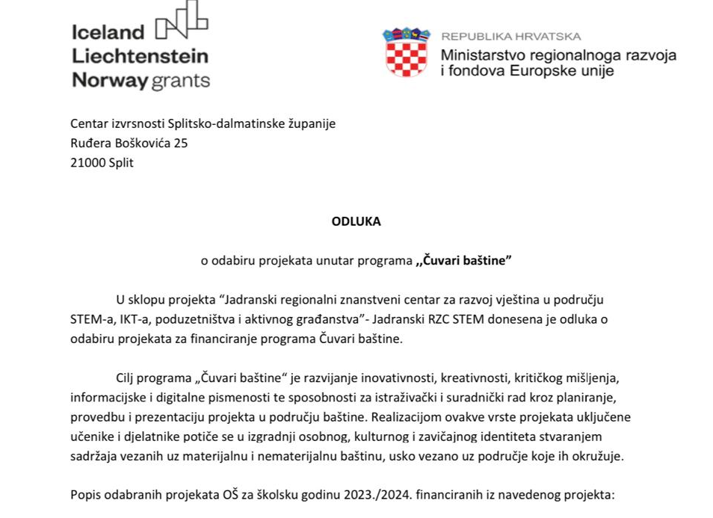

Slide 4
Oliver Dragojević, Hajdučka
Vinko Coce, Oluja sa sjevera
Vinko Coce, Kada umrem umotan u bilo
Petar Lendić, Volim te Hajduče
Mladen Grdović, Košulju bilu na svome tilu nosit ću ja
Giuliano, Torcida sa sjevera
Klapa Kantudari i DC, Pjesma navijačka
Marijan Ban, Bila boja
Jole, Nosi mi se bila boja
Viva, Volim sve bilo
NAVIJAČKE PJESME HAJDUKA
Marjane, Marjane
Delfini, Stari plac
Duće bend, Jedna duša jedno tilo
Kuzma & Shaka Zulu, Majstori sa mora

Slide 5
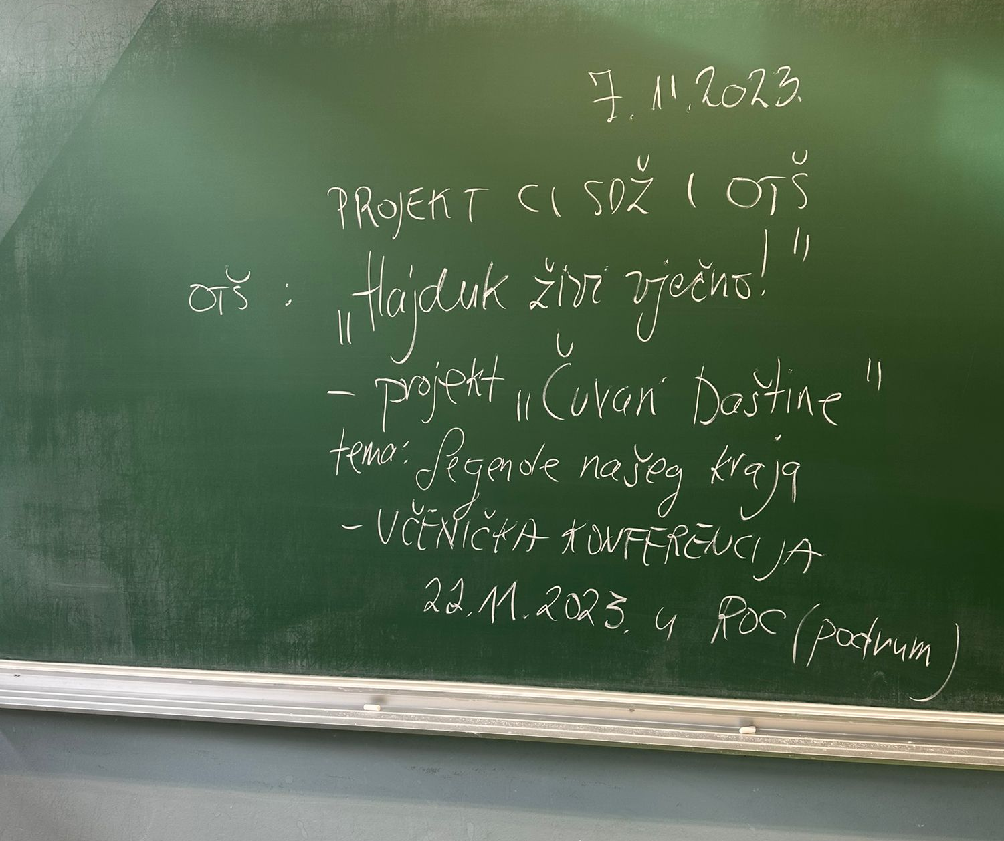
Zbog jedne ljubavi
S kojom se rodimo
Koja ne prestaje
Život ti postane
I ne možeš bez nje…
D. Strize

Slide 6
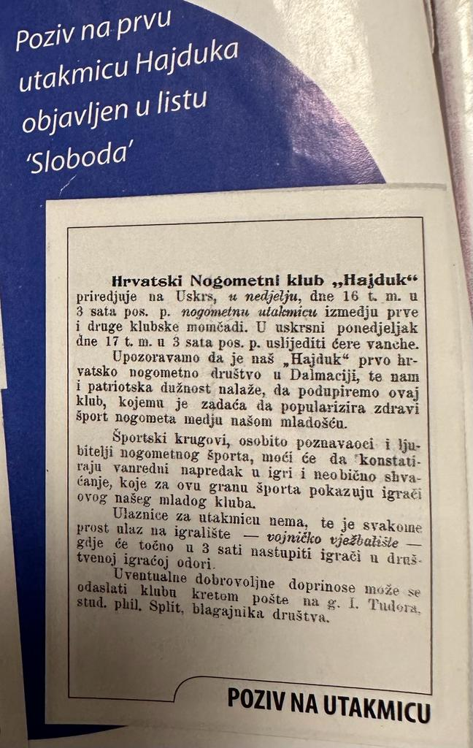
Kako se u Dalmaciji često zna reći “Ti si legenda!” ili “On ti je legenda!”, rijetko se sam pojam iz konteksta ove sintagme veže za definiciju legende, kada je Split u pitanju.

Slide 7
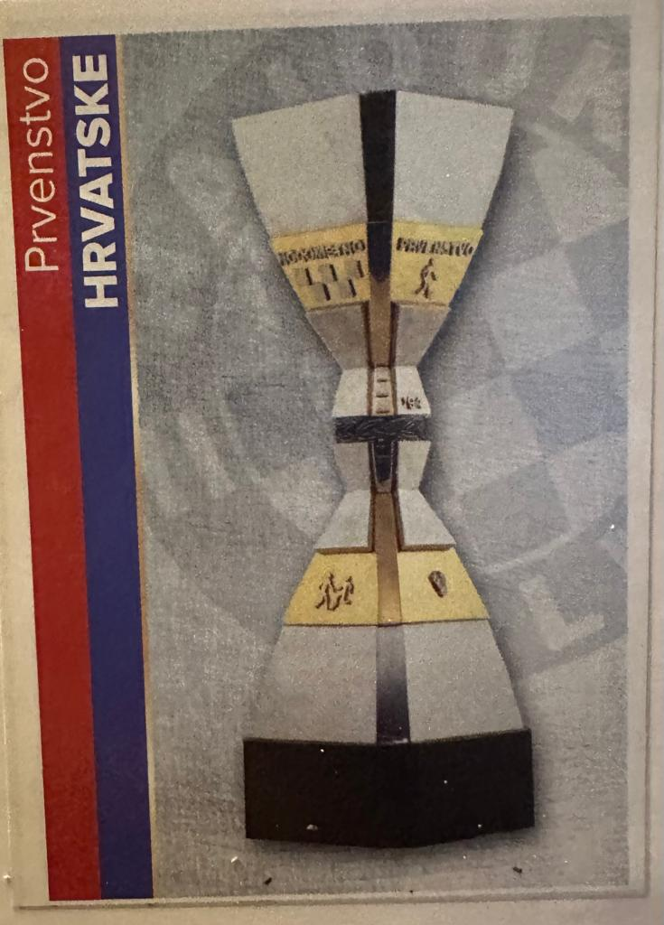
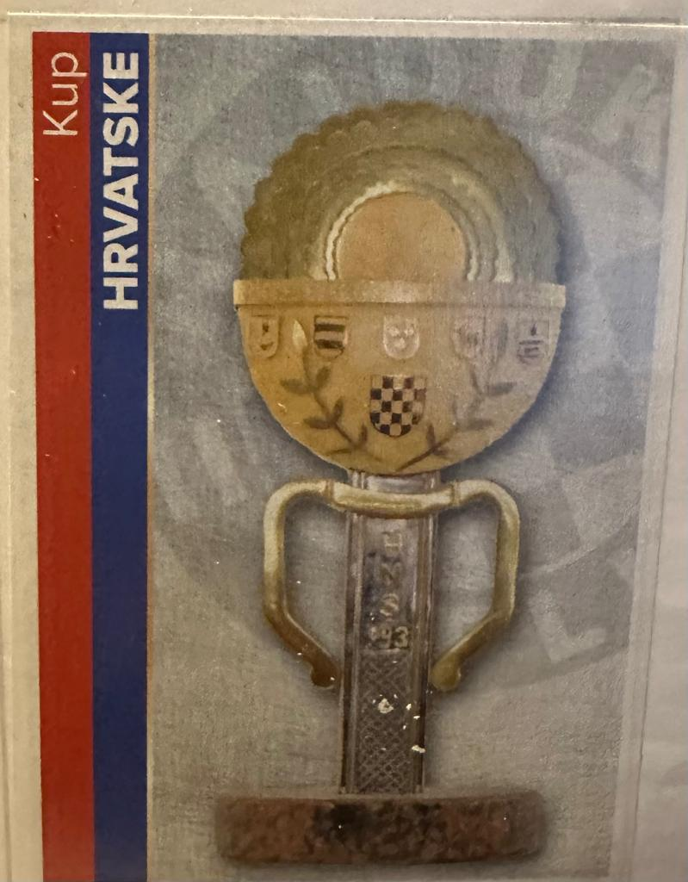
Legenda o Hajduku, ispričana, nikada do sada!
Legenda (lat. ono što se ima pročitati, štivo) u srednjem vijeku, pobožno štivo, najčešće životopis nekog sveca, koji se čitao u crkvi ili samostanskoj blagovaonici za vrijeme jela.

Slide 8
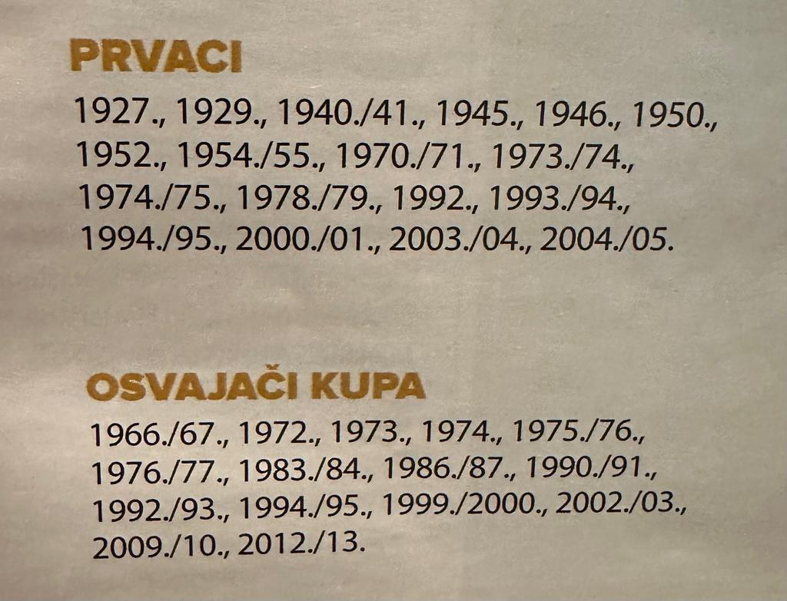
Hajduk živi vječno!
Legenda kaže da je ovu rečenicu izrekao slavni nizozemski nogometaš Johan Cruyff sedamdesetih godina prošlog stoljeća: „U nebitnim utakmicama događaju se čuda, jer često nebitne utakmice odluči mladost koja će jednom postati bitna“; tih zlatnih sedamdesetih kada je samo Cruyffov Ajax i Hajduk Tomislava Ivića igrao ono što danas nazivamo „totalnim nogometom“.

Slide 9
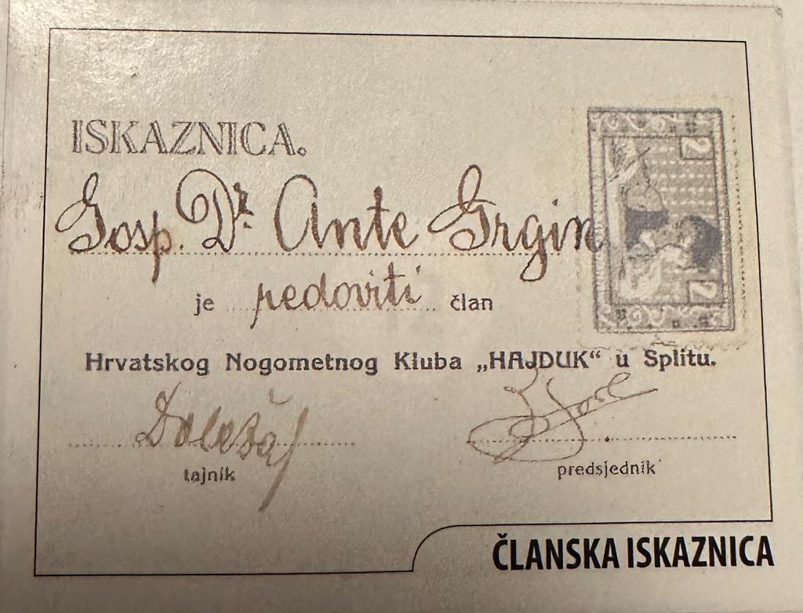
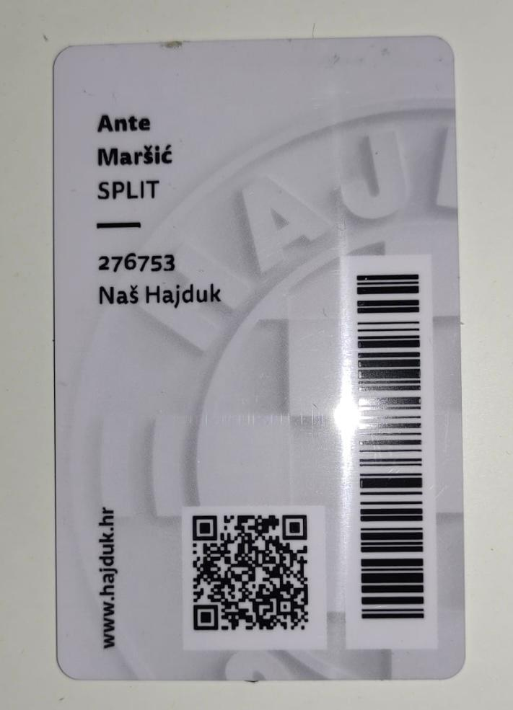
U Splitu , pa i u Dalmaciji, postoji samo jedna prava priča našega kraja, a to je priča o legendi zvanoj Hajduk. U Splitu kada se rodiš, prije nego dobiješ ime, dobiješ člansku iskaznicu Hajduka.

Slide 10
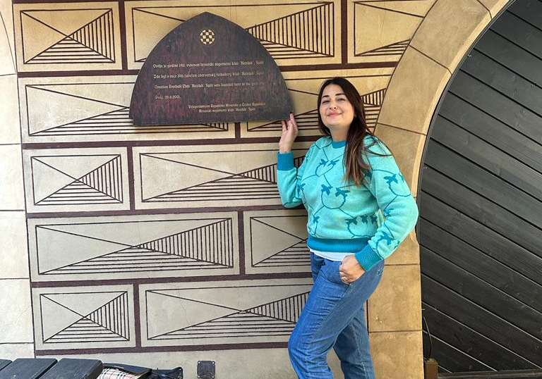
Pivnica „kod fleka”
Koordinatorica projekta Maja Krišto u FLEKU.
Slavne 1911. godine u pivnici „Kod Fleka“ u srcu Praga, osnivači Hajduka su bili mladi studenti: Fabijan Kaliterna, Lucijan Stella, Ivan Šakić, Vjekoslav Ivanišević i Stjepan Lovrić.

Slide 11
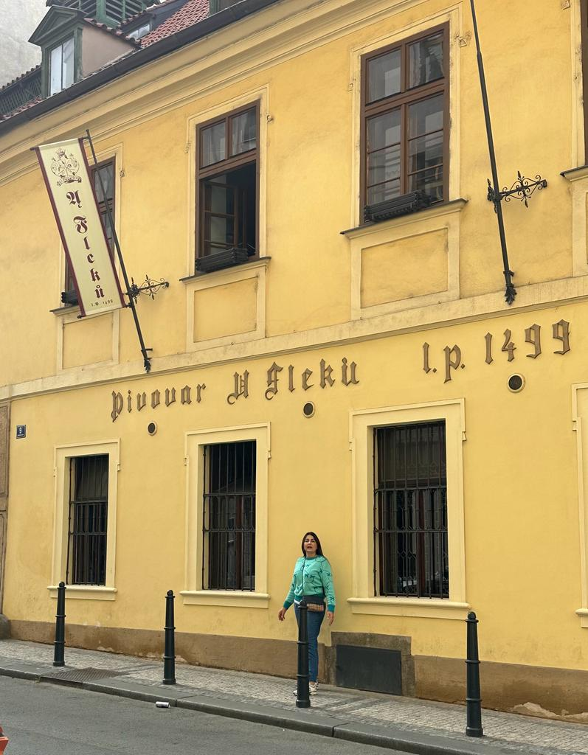
U praškoj pivnici Flek 2001. podignuta je spomen ploča u čast ideje osnivanja Hajduka.
Zabilježeno je kako je 13. veljače 2011. namjesništvo u Zadru odobrilo klupska pravila Hajduka.

Slide 12
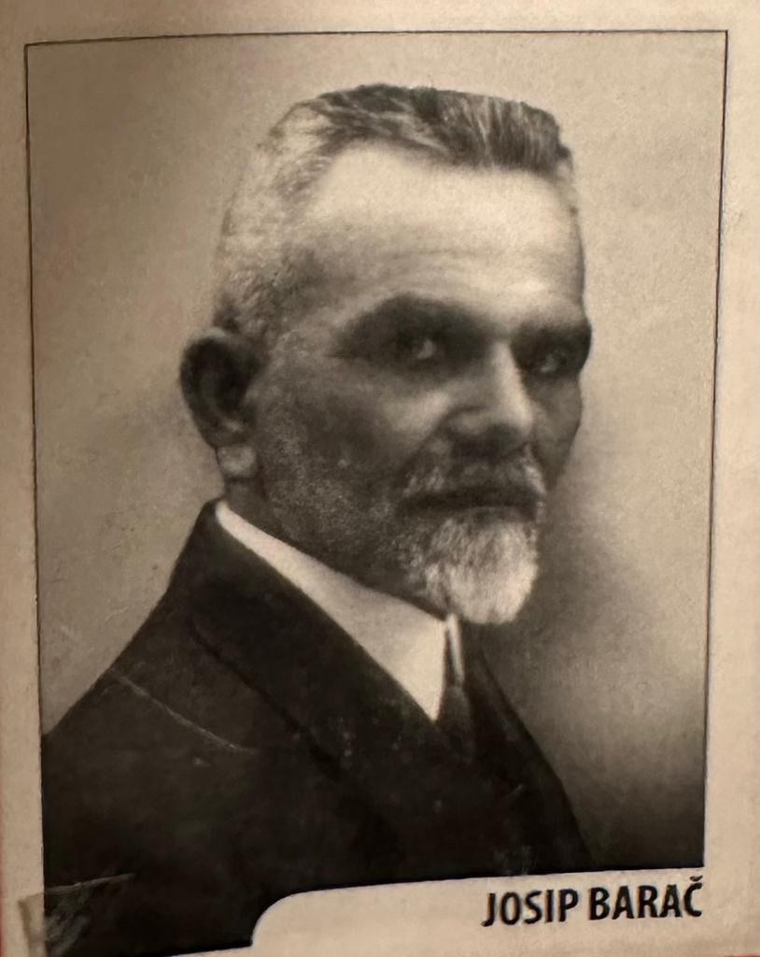
„ Upali ste nepozvani, bez kucanja, baš poput malih hajduka. Stoga eto vam imena Hajduk…”.
Mudri gimnazijski profesor zaslužan je za originalno ime našeg kluba.

Slide 13
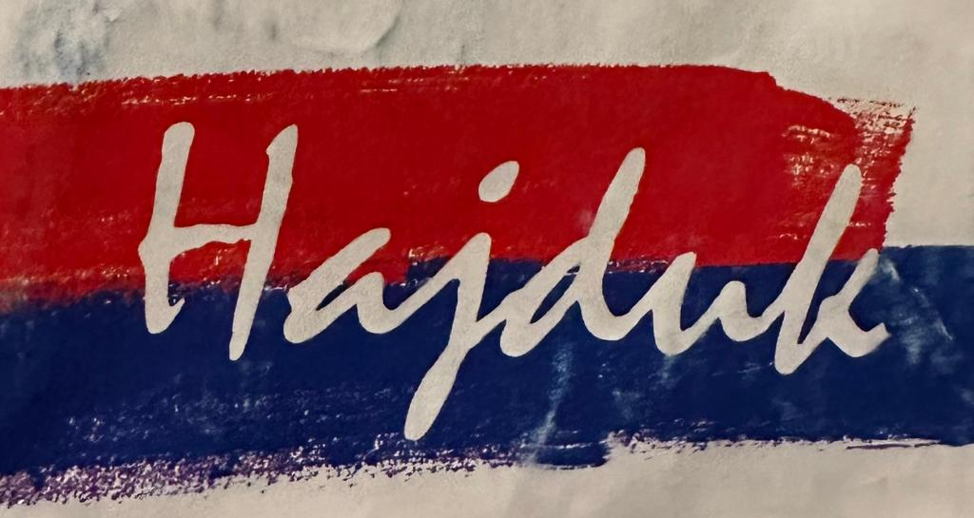

Slide 14
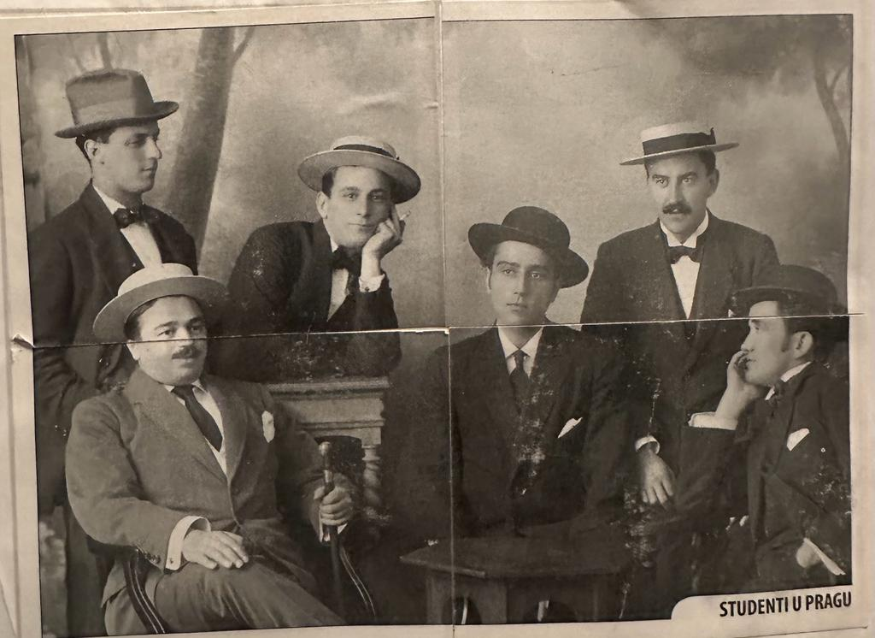
1911.
13. veljače osnovan je Hajduk

Slide 15
„Ta riječ simbolizira sve najljepše u našem narodu: junaštvo, drugarstvo, ljubav za slobodom, prkos moćnome, zaštita slabome.”
prof., Josip Barač

Slide 16
Nastala je povijest kakvu nitko nema
Klupske boje:
- bijela košulja modre „gaćice” simbolizirali su bijelo jedro na modrom moru
- boja dresa nije i službena boja zastave Hajduka koja je crveno modra s bijelim natpisom Hajduk (u sredini).

Slide 17
„ U povijesti nogometa nije poznato da je iz manjeg grada potekao veći klub koji je kroz dugih šezdeset godina svog djelovanja isprepleo imena divne, neponovljive legende, sukladno stapajući s njima sve što je najljepše u sportu i u čovjeku.“
Miljenko Smoje

Slide 18
„Branili smo se ka lavi, a napadali ka tigri!”
Velo misto

Slide 19
„Ajduk je prvi nogometni klub na svitu koji je obiša sve kontinente. Igra je u stotine gradova, ali nidir ni u jednome gradu nije se dogodilo da je osta bez svoji drukeri. A kad Split, kad Dalmacija slavi svoga Ajduka i veseli se njegovim trijumfima osvojenim šampionatima i kupovima onda je to fešta nad feštama, spektakl nad spektaklima, teatar sa stotinu ijad protagonista kakvi se nikad i nidir na svitu ne more režirat. Sve ča se more micat, od sitnoga diteta do friško inkolpanoga starca, sve izajde na ulicu. Svak svakome čestita, raduje se, svak svakoga grli i jubi, piva se i plače od milinja, a zvona zvonidu, vapori fišćotadu, ferate zviždu, sirene zavijadu, maškule pucadu, rokete letidu, i sve ča u velikome gradu proizvodi zvukove, galamu, šušur sve se stavi u pokret. Pedeset ijad tonobili, kamioni, traktori, motori, sve trumbete, čarčajike, pirje, zvončići i i ramine stvoridu najveću buku od postanka svita do danas.” Miljenko Smoje

Slide 20
NAVIJAČI HAJDUKA
Britanski istraživač povijesti nogometa Chris Lee navodi u svojoj knjizi „Priče o porijeklu: Pioniri koji su nogomet odnijeli u svijet” značajan doprinos splitskoga kluba u povijesti svjetskog nogometa, oba iz sredine prošlog stoljeća o osnivanju prve organizirane navijačke skupine (Torcide) u Europi 1950. godine.
"Ne samo da je splitski Hajduk bio ključni svjetionik … već je klub zaslužan i za uvođenje navijačke kulture u Europu.
Kultura pjesme i navijanja na kraju se proširila diljem Europe, a to su omogućili navijači Hajduka, naveo je Lee.

Slide 21
SUDIONICI PROJEKTA
- visokomotivirani i potencijalno daroviti učenici OTŠ Split u obrtničkim zanimanjima, zainteresirani za projektni rad, interdisciplinarni pristup, suradničko, istraživačko i inovativno učenje
- razvijat će inovativnosti, kreativnosti, kritičko mišljenje, informacijsku i digitalnu pismenost te sposobnosti za istraživački i suradnički rad kroz planiranje, provedbu i prezentaciju projekta
- učenike i djelatnike potičemo u izgradnji osobnog, kulturnog i zavičajnog identiteta
- “Priče moga kraja” oživljavanje starih priča i upoznavanje javnosti s legendom o Hajduku, ali i povijesnim događajima koji su doveli do današnjega statusa legende

Slide 22
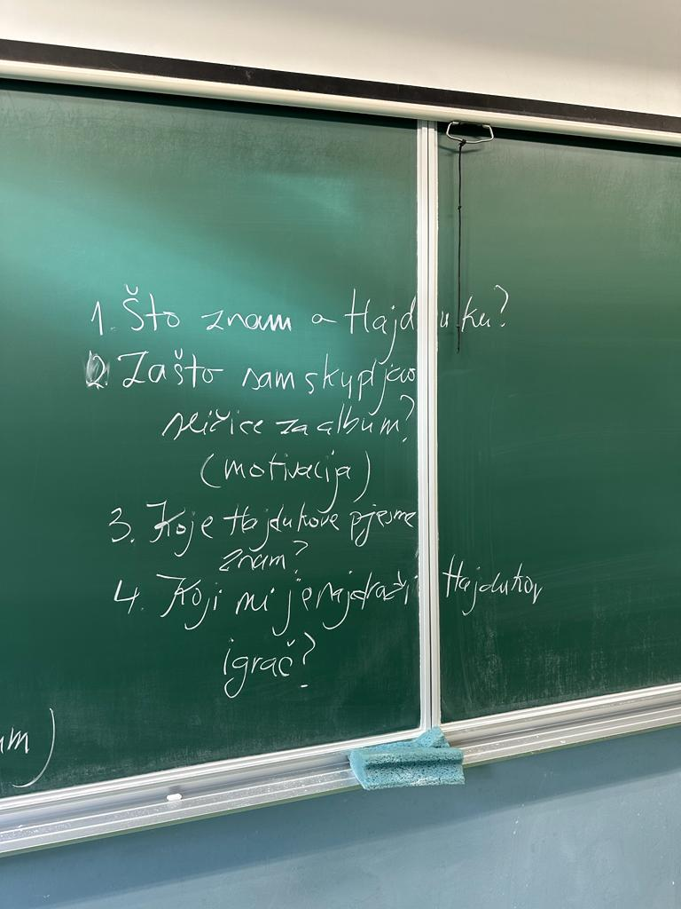
„VRUĆI STOLAC”

Slide 23
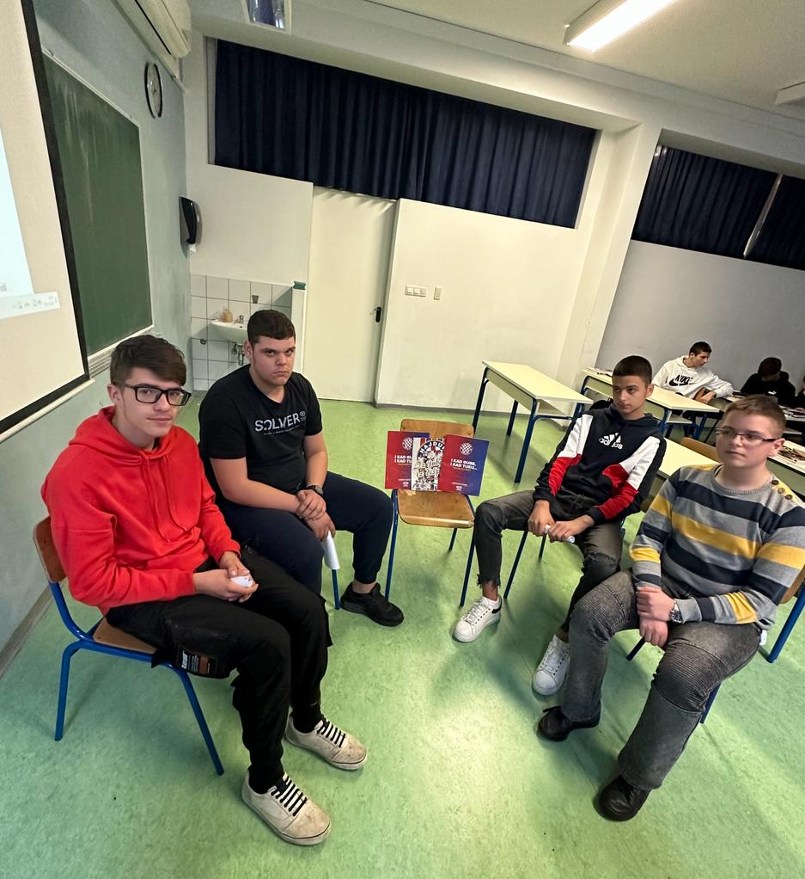
PLANIRANE AKTIVNOSTI PROJEKTA
- pripremiti video materijal te ga ponuditi lokalnoj televiziji
- objaviti video materijale na Youtubeu
- organizirati projekciju otvorenu za javnost u OTŠ…
- organizirati izložbu fotografija otvorenu za javnost u OTŠ…
- organizirati izložbu fotografija ili materijala nastalih tijekom provedbe projekta otvorenu za javnost kroz poster plakat
- ideja, dizajn i izrada suvenira Hajduka koji će izrađivati učenici u projektu ( uz prethodnu suglasnost HNK „Hajduk“ )

Slide 24
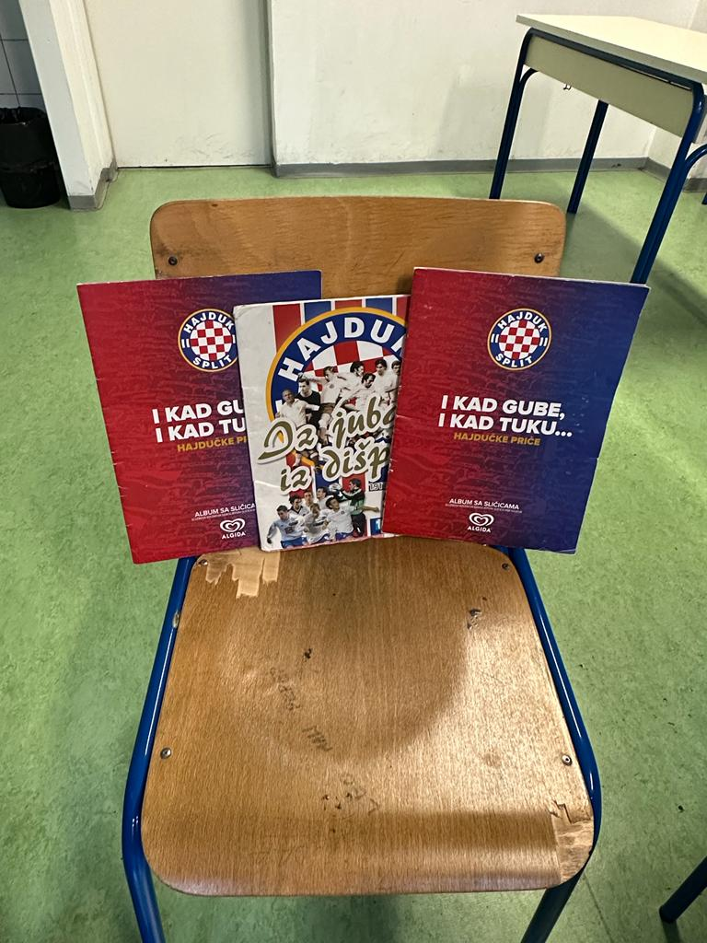
- intervju s učenicima OTŠ koji su trenirali u NK Hajduk
- intervju s legendama Hajduka
- pripremiti materijal za predstavljanje projekta na „Festivalu izvrsnosti“ za CI SDŽ
- napraviti prezentaciju o provedbi cjelokupnoga projekta
- napraviti brošuru
- napraviti web stranicu
- provesti samoevaluaciju i evaluaciju provedbe projekta
- sve aktivnosti objavljivati na web stranicama škole i partnera u projektu

Slide 25
Zašto sam
skupljao sličice?
Učenici 3.c govore o Hajduku.

Slide 26
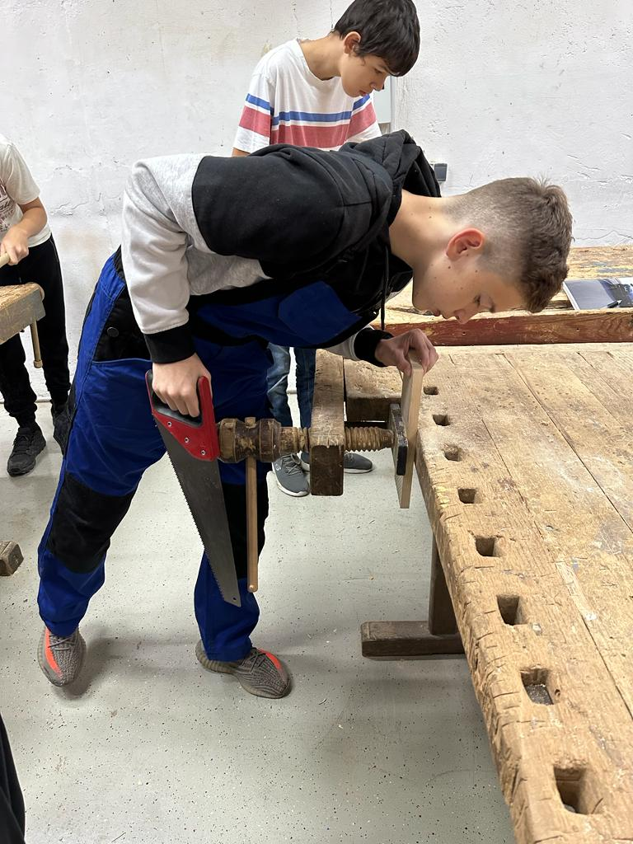
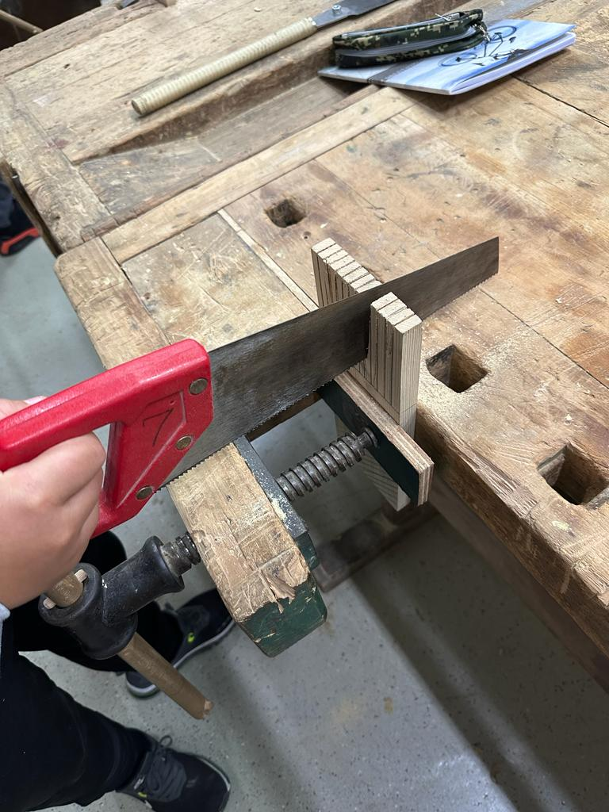
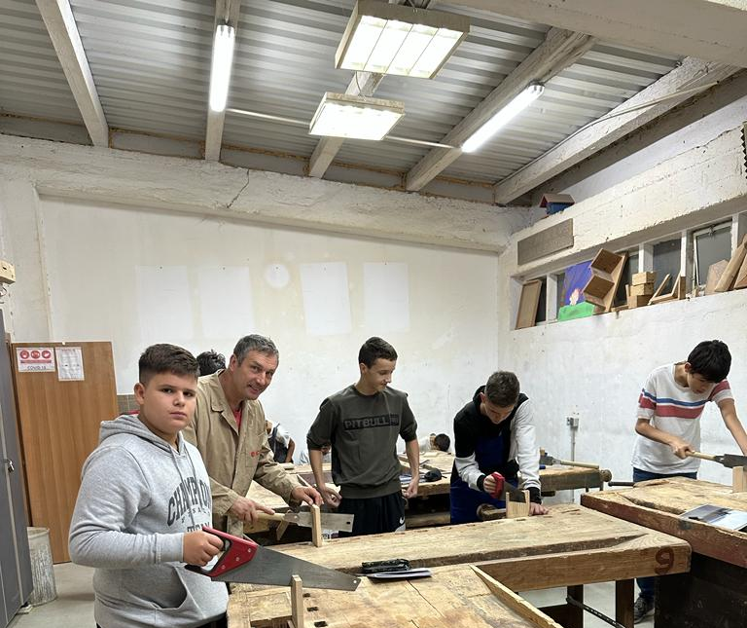
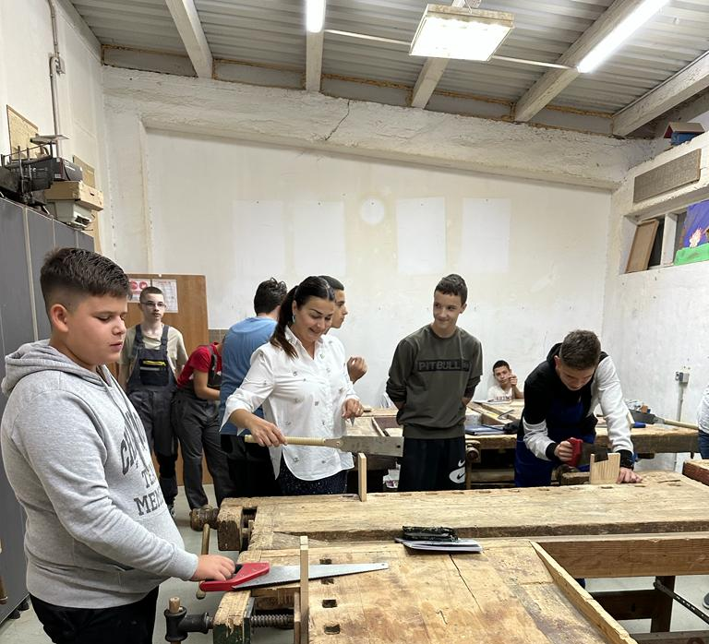
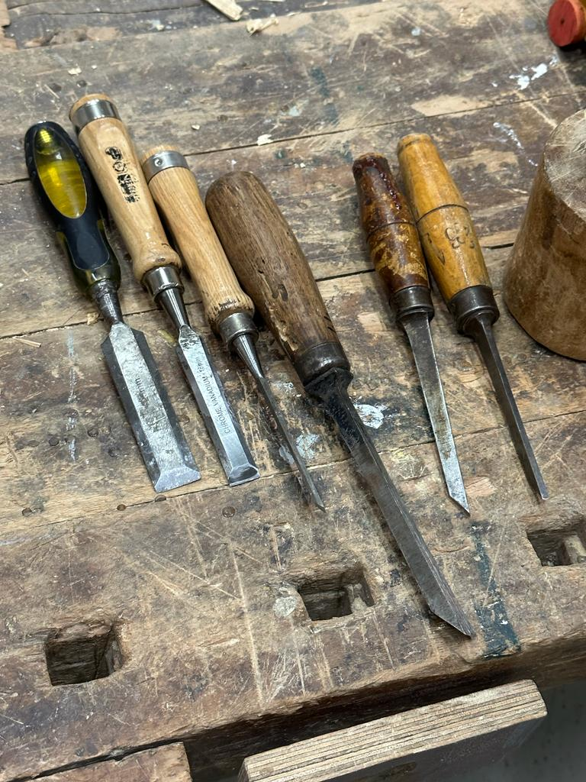
U radionici OTŠ
čarolija nastaje
Nastavnik praktične nastave Milan Lučin s učenicima stolarima 1.K razreda.

Slide 27
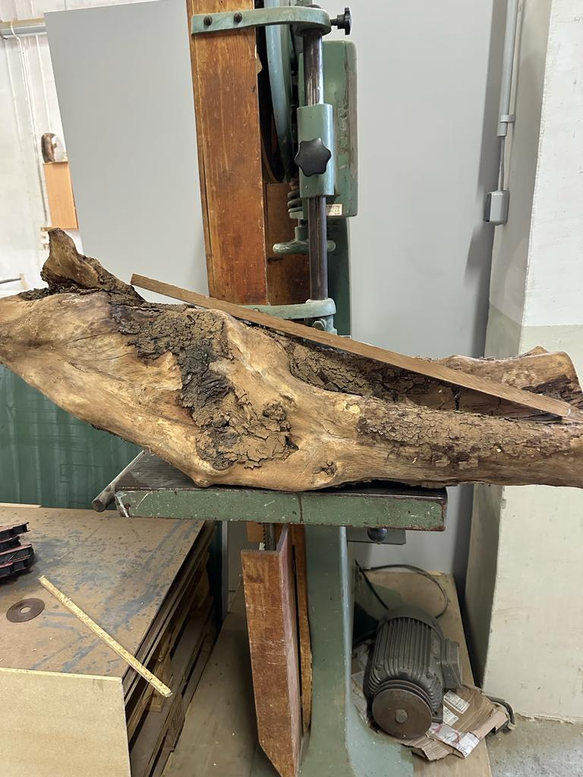
Ispod stare murve
Dom mu je prvi bio, kraj nje je svoje slavno ime On dobio.”
Učenici stolari kreću s izradom suvenira.

Slide 28
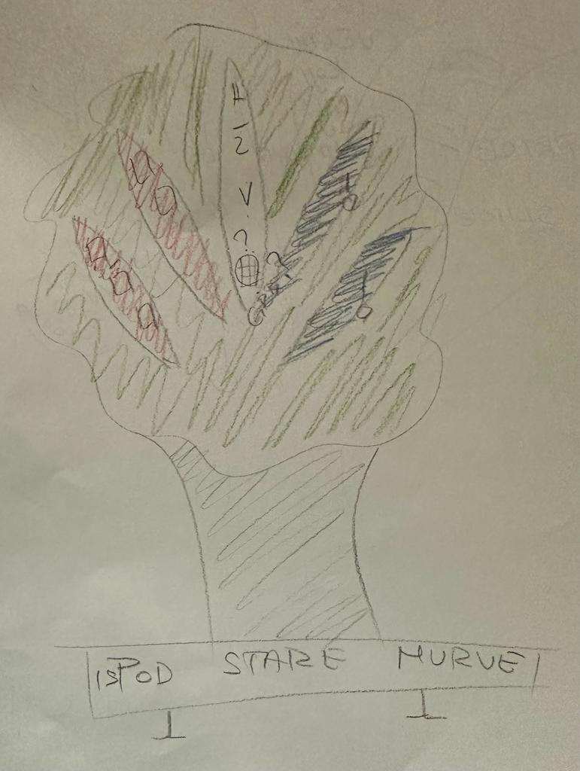
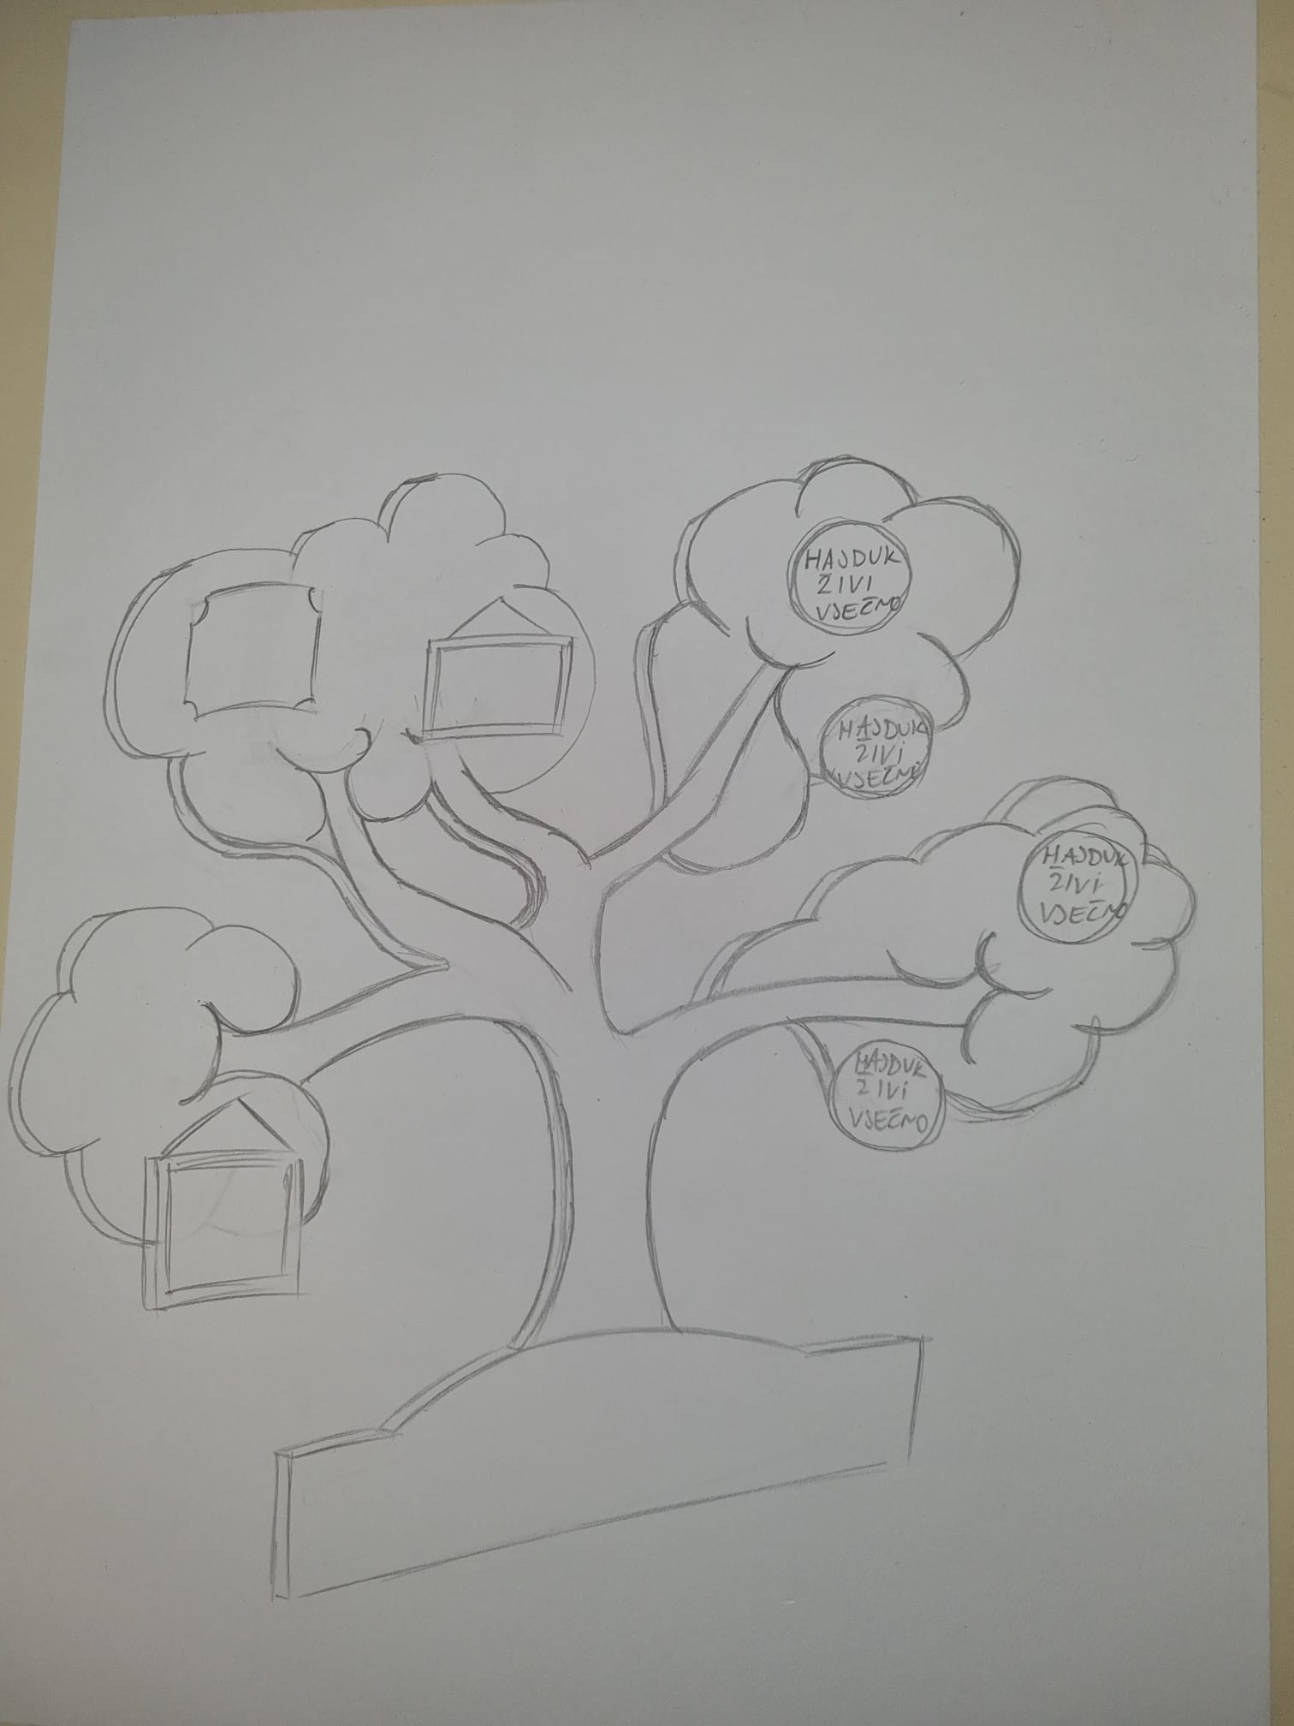
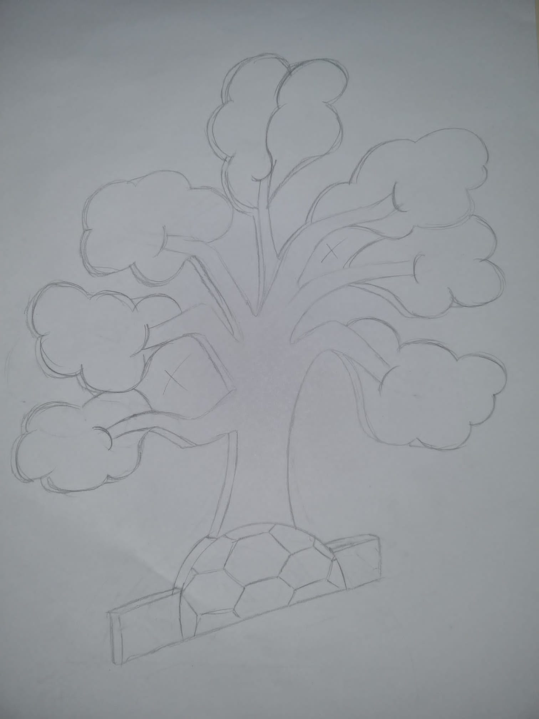
Učenici OTŠ drvodjeljski tehničari dizajneri su krenuli skicirati prve murve.

Slide 29
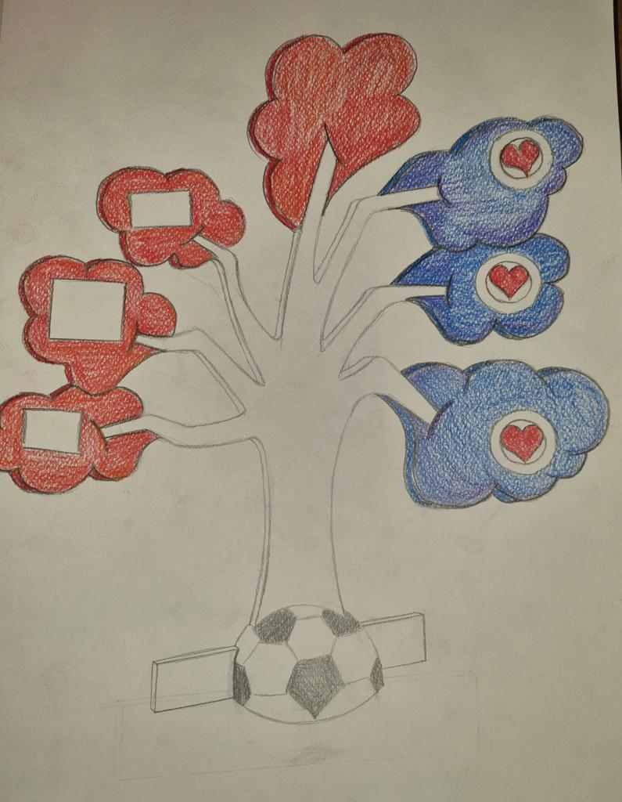
Ispod stare murve

Slide 30
PITANJA
ZAKLJUČCI

Slide 31
Dokumentacija provedbe projekta u matičnim školama
Programi se provode kroz Jadranski RZC STEM
Dokument o provedenim aktivnostima unutar pojedinog programa (poslati izvješće o provedenim zadacima te nekoliko fotografija)
Sukladno projektnim aktivnostima trebate dostaviti 3 izvješća:
do 15.12.2023.
do 15.3.2024.
do 30.4.2024.

Slide 32
Hvala na pažnji !

